Slide 1
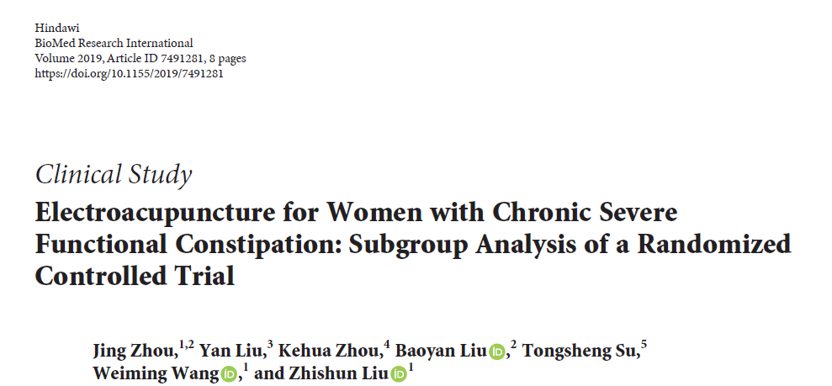
Araş. Gör. Dr. Can Deniz Atalay
Ktü Aile Hekimliği ABD
27.12.2022

Slide 2
GİRİŞ
Kronik kabızlık, azalmış bağırsak hareketleri, aşırı ıkınma, sert dışkı ve/veya eksik tahliye duyguları ile kendini gösteren yaygın bir gastrointestinal bozukluktur.
Kronik idiyopatik konstipasyonun küresel prevalansı yaklaşık %14 .
Çeşitli araştırmalar, kadınlarda kabızlık prevalansının aynı yaştaki erkeklere göre iki kattan fazla olduğunu bulmuştur.
Kabızlığı olan kadınlarda ek olarak aşırı aktif mesane ve üriner inkontinans gibi alt üriner sistem semptomları da genellikle hastalığa eşlik eder.

Slide 3
GİRİŞ
Kronik kabızlığı olan her hasta için ortalama yıllık toplam sağlık hizmeti maliyetinin 7522 dolar olduğu ve kadınların reçetesiz ve alternatif tıp tedavilerini kullanma olasılıklarının daha yüksek olduğu bildirilmiştir.
Bu cinsiyet farkının potansiyel nedenleri bilinmemekle birlikte fizyolojik hormonal farklılıkları içerebilir.
Kronik kabızlığın konvansiyonel tedavileri, uyarıcı ve ozmotik ilaçları içerir, ancak etkinlik ve güvenlik endişeleri nedeniyle hastaların yaklaşık %50'si bu farmakolojik tedavilerden memnun kalmamıştır.

Slide 4
GİRİŞ
Ortaya çıkan kanıtlar, akupunkturun kronik kabızlığı olan hastalarda haftalık spontan bağırsak hareketlerini (CSBMs) artırabileceğini, kabızlık semptomlarını azaltabileceğini ve yaşam kalitesini iyileştirebileceğini göstermektedir.
Ancak, kadın hastaların akupunkturdan fayda sağlayıp sağlayamayacaklarını değerlendiren çalışmalar azdır.
Bu çalışma, akupunkturun kronik şiddetli fonksiyonel kabızlığı olan kadın alt grubundaki etkinliğine odaklandı.

Slide 5
GİRİŞ
Önceki çalışmanın bulgularını genişletmek için, kronik şiddetli fonksiyonel kabızlığı olan kadınlarda elektroakupunkturun (EA) etkinliğini ve güvenliğini spesifik olarak değerlendirmek için bir alt grup veri analizi yapıldı.

Slide 6
METOT
Akupunktur kabızlık çalışması, Çin'deki 15 hastanede yürütülen çok merkezli, randomize, sahte akupunktur (SA) kontrollü bir çalışmaydı.
8 Ekim 2012 ile 4 Mayıs 2014 tarihleri ​​arasında kronik şiddetli fonksiyonel kabızlığı olan toplam 1075 hasta EA ve SA grubuna rastgele ayrıldı.
Çalışmaya EA grubunda 536 hasta (415 kadın, %77,4), SA grubunda 539 hasta (407 kadın, %75,5) dahil edildi ve 54 hasta çalışma sırasında ayrıldı.
2 haftalık tarama periyodundan sonra, geleneksel akupunktur noktalarına (bilateral ST25, SP14 ve ST37) 28 seans EA veya SA ile 8 haftalık tedavi uygulandı.

Slide 7
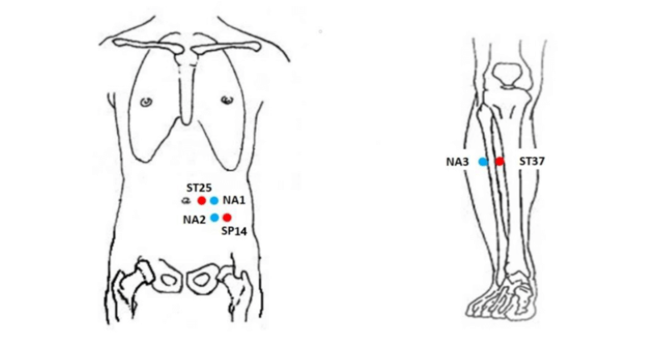

Slide 8
METOT
Katılımcılar 12 hafta boyunca takip edildi.
Tanı, kronik fonksiyonel kabızlık için Roma III kriterlerine dayanıyordu ve şiddetli kabızlık; sert dışkı, sık sık zorlanma ve eksik tahliye hissi ile haftada iki veya daha az CSBM(tam spontan bağırsak hareketleri) olarak tanımlandı.
Spontan barsak hareketleri (SBM) manuel yöntem veya ilaç kullanılmadan tahliye, tam spontan barsak hareketi (CSBM) ise eksik tahliye hissi olmadan SBM olarak tanımlandı.

Slide 9
METOT
Bu çalışmada, kronik şiddetli fonksiyonel kabızlığı olan sadece kadın hastalarda (%76) EA'nın etkinliği değerlendirildi.
Bu kılavuza göre haftalık yanıt verenler, haftada en az 3 CSBM'ye ulaşan ve aynı zamanda başlangıca kıyasla haftada en az 1 CSBM'lik bir artış elde eden hastalar olarak tanımlandı.

Slide 10
METOT
Bu analizde;
"genel yanıt verenler" 8 tedavi haftasının en az 6'sında
"sürekli yanıt verenler" ise son 4 tedavi haftasının en az 3'ünde yanıt veren kriterlerini karşılayan genel yanıt verenler olarak tanımlandı.
Katılımcılardan, randomizasyondan önceki 2 haftadan, randomizasyondan sonraki 20. haftanın sonuna kadar, 22 hafta boyunca her gün bir dışkı günlüğü tutmaları istendi.

Slide 11
METOT
Birincil sonuç;
»8 haftalık tedavi süresi boyunca sürekli yanıt verenlerin oranı

Slide 12
METOT
İkincil sonuçlar;
»1 ila 8. haftalar boyunca genel yanıt verenlerin oranını;
»12 takip haftasının en az 9 haftasında yanıt verenlerin oranı;
»1 ila 20. haftalar arasında haftalık yanıt verenlerin oranı;
»1-8 ve 9-20. haftalar boyunca başlangıca göre haftalık ortalama CSBM'lerin değişimi;
»1-8. haftalar boyunca haftalık ortalama SBM'lerin değişimi;
» 1-8. haftalar boyunca SBM’lerindeki Bristol Dışkı Formu Ölçeği (BSFS) skorunun ve ortalama ıkınma skorundaki değişiklik;
»4. ve 8. haftalarda Kabızlık Yaşam Kalitesi Anketi (PAC-QOL) skorundaki değişim;
»diğer tedavileri kullanan hastaların oranı;
»1-8 ve 9-20. haftalarda kullanılan diğer tedavilerin haftalık ortalama sıklığı.

Slide 13
METOT
Tüm istatistiksel analizler, SAS sürüm 9.4 (SAS Institute Inc.) kullanılarak yapıldı ve 2 taraflı p değeri 0.05'ten küçük, anlamlı olarak kabul edildi.

Slide 14
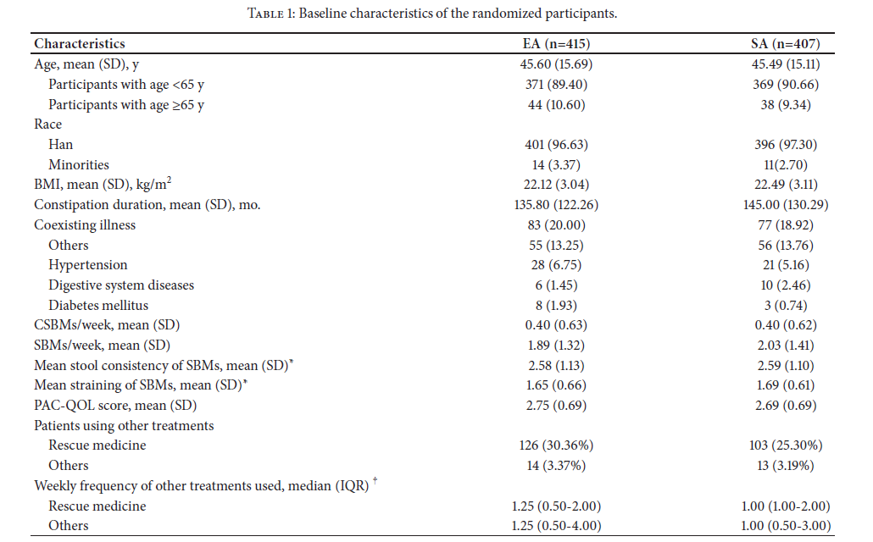
SONUÇLAR

Slide 15
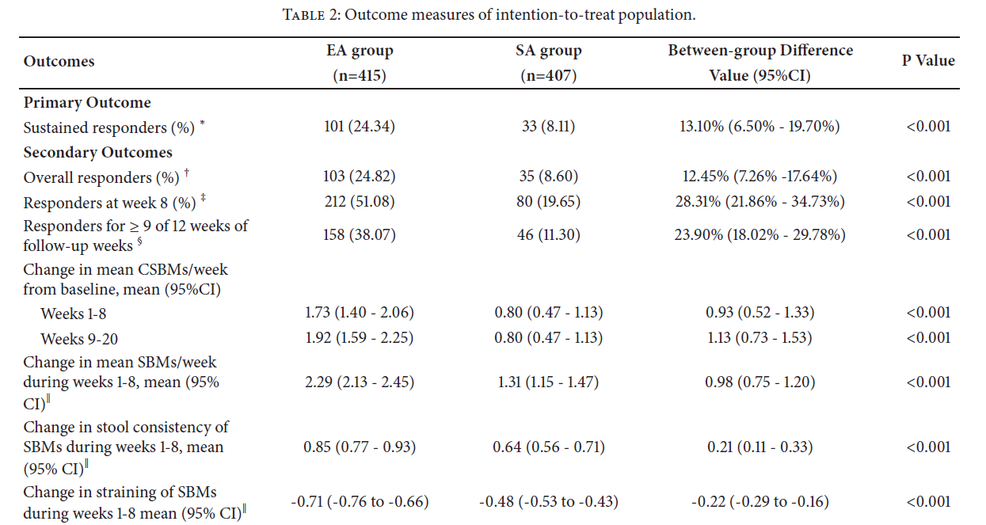

Slide 16
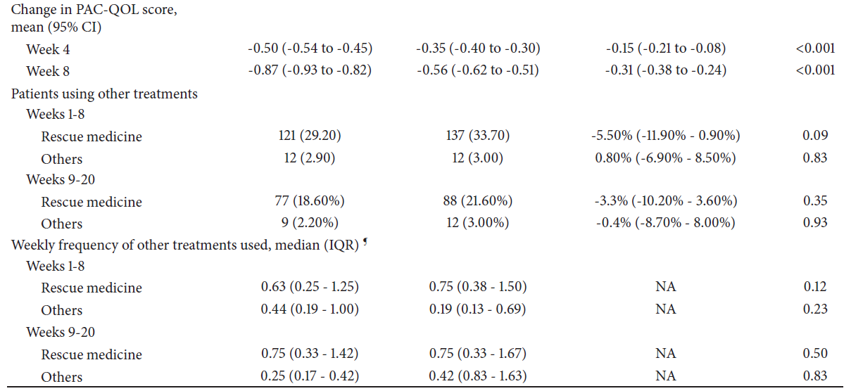

Slide 17
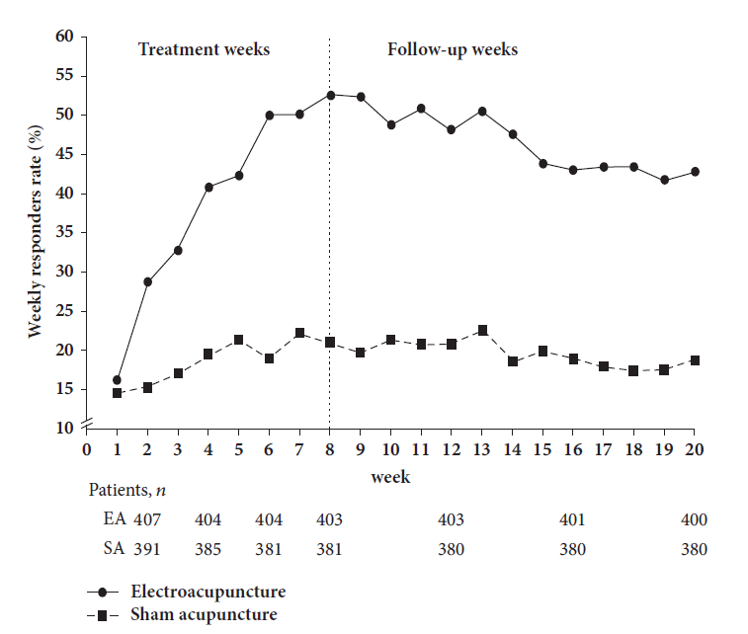

Slide 18
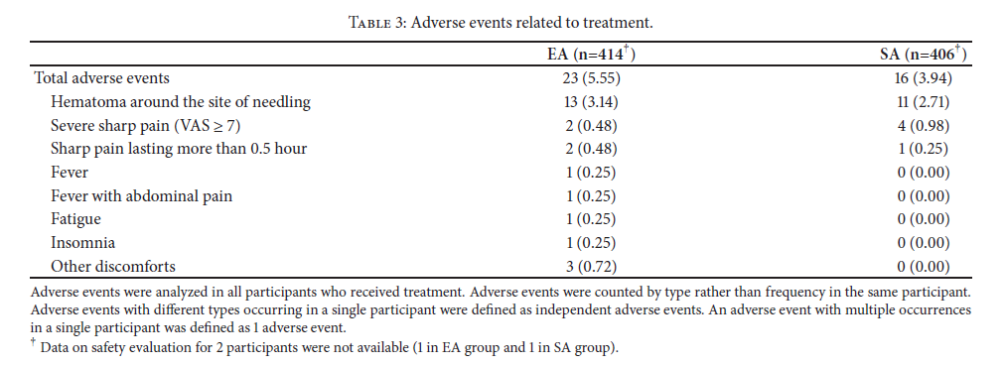
Advers olaylar

Slide 19
TARTIŞMA
Bu çalışma, 8 haftalık EA tedavisinin, kronik şiddetli fonksiyonel kabızlığı olan kadınlarda semptomları hafifletmek için birçok olumlu etkiye sahip olduğunu göstermiştir.
Tedavinin ilk 8 haftalık kısmında CSBM’lerin geri kazanılmasında sürekli yanıt verenlerin EA grubunda SA grubuna göre %16,2’lik daha yüksek oranda fark vardı.
Ayrıca 12 haftalık takiptede 9 haftadan fazla haftalık yanıt verenlerin oranı EA grubunda %38,1, SA grubunda %11,3 olup, iki grup arasındaki fark %23,9'dur. Bu nedenle EA, kadınlarda kronik kabızlığın yönetimi için etkili bir alternatif olabilir ve etkinlik tedavi olmaksızın 12 hafta sürebilir.

Slide 20
TARTIŞMA
Bilinen kadarıyla, bu akupunkturun kronik kabızlığı olan kadınlar için etkinliğini değerlendiren ilk çalışmadır.
Kronik kabızlık için şimdiye kadar daha çok farmasötik ilaçlarla yapılan çalışmalar mevcuttur.
1346 Hastayla (% 80.8 kadın hasta) yapılan bir çalışmada, 12 haftalık 3mg ve 6mg plekanatid tedavisinden sonra plasebo ile tedavi edilen grupta % 10.2'ye kıyasla, sürekli yanıt verenlerin yüzdeleri sırasıyla %21 ve %19.5 idi.

Slide 21
TARTIŞMA
483 Hastayla (% 91.5 kadın) yapılan çalışmada, 12 haftalık günde bir kez 145 µg linaklotidden sonra hastaların % 15.7'si genel yanıt veren kriterleri karşıladı.
Bu analizde, 8 haftalık EA tedavisinden sonra, genel yanıt verenlerin yüzdesi % 24,8 ve sürekli yanıt verenlerin yüzdesi% 24,3 idi. Bu oranlar, mevcut çalışma ile önceki farmasötik denemeler arasındaki doğrudan karşılaştırma için uygun olmasa da, plekanatid ve linaklotid çalışmalarından daha yüksek görünmektedir.

Slide 22
TARTIŞMA
Ek olarak, bu analizde EA'nın kronik şiddetli fonksiyonel kabızlığı olan kadın hastalarda haftalık CSBM’leri artırmada ve yaşam kalitesini iyileştirmede de etkili olduğu bulundu.
Ortalama haftalık CSBM'lerin EA grubundaki taban çizgisinden değişimi, 1-8. Haftalarda 1.7 ve 9-20. Haftalarda 1.9 idi.
Önceki farmasötik çalışmalarda, 12 haftalık 2 mg prukaloprid tedavisinden sonra ortalama haftalık CSBM’lerindeki değişiklik 1.6 ile 2.6 arasında değişmekteydi.
Prukalopridin faydaları, önceki tüm bu çalışmalarda takip sürelerinin olmamasıyla sınırlıydı. Oysa bu analizin sonuçları, EA etkilerinin 8 haftalık tedaviden sonra 12 hafta daha sürebileceğini göstermektedir.

Slide 23
TARTIŞMA
Bu çalışmada genel PAC-QOL skorundaki değişim EA ve SA gruplarında sırasıyla 0.9 ve 0.6 idi.(p <0,001)
Çok merkezli, randomize, plasebo kontrollü bir çalışmada 2 mg ve 4 mg prukalopridin laksatiflerden memnun olmayan şiddetli kronik konstipasyonu olan 713 hastanın (%90,8 kadın) yaşam kalitesi üzerindeki etkinliği değerlendirilmiş olup 12. Haftada toplam PAC-QOL skorunun değişimi 2 mg, 4 mg ve plasebo grubunda sırasıyla 0.38, 0.65 ve 0.66 idi.
SBM’leri, dışkı kıvamı ve ıkınmanın yanı sıra yan etkiler de dahil olmak üzere diğer ikincil sonuçların analizleri, kronik kabızlığı olan kadınlarda EA'nın etkinliğini ve güvenliğini desteklemektedir.

Slide 24
TARTIŞMA
Akupunktur etkileri, akupunkturun insan vücudu üzerindeki hem biyolojik hem de psikolojik etkilerinden kaynaklanabilir.
Hastaların bir tedaviyi kabul etme kararı ve sağlık hizmeti sunucularının bir tedaviyi önerme kararı genellikle sadece tedavinin etkinliğine değil, aynı zamanda ekonomik maliyetlere de bağlıdır. EA'nın 28 seansının toplam maliyeti (her seans için 80 ABD Doları) farmasötik müdahalelerden çok daha pahalı gibi görünse de , tedavisiz 12 haftalık takip sırasında kabızlık semptomlarındaki kalıcı iyileşmelerle kanıtlanan uzun süreli faydalar, EA tedavisinin uygun maliyetli olduğunu gösterir.

Slide 25
SONUÇLAR
8 haftalık EA tedavisi, ciddi fonksiyonel kabızlığı olan kadınlarda bağırsak hareketinin kendiliğindenliğini ve bütünlüğünü önemli ölçüde iyileştirdi ve etki, tedavi kesildikten sonra 12 hafta boyunca devam edebildi. EA güvenlidir ve kronik şiddetli fonksiyonel kabızlığı olan kadınların tedavisi için umut verici bir alternatif olarak görünüyor.

Slide 26
TEŞEKKÜRLER

